Slide 1
まもりぃ
NEW
『無保障者ゼロ』に向けたWEBアンケート
～むほゼロ～ のご紹介
(単組・支部向け)
マックマ
電機連合福祉共済センター 総合代理店
(株)マックス・コンポーズサービス

Slide 2
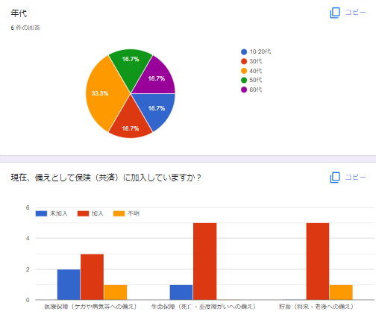
目次
P3 目的・概要
P4 Googleフォームとは？
P5 アンケート内容・イメージ
P6 回答結果集約イメージ
P7 個別回答表イメージ
P8 実施フロー
P9 組合での具体的な取り組みについて
P10 組合員向け案内文章サンプル
回答結果集約画面

Slide 3
目的・概要
【目的】
福祉共済センターが掲げている『無保障者を無くす』取り組み（自組織の組合員に万が一のことがあった際の不安解消）につながる施策として、新たにアンケートを作成しました。結果を基に組織内の状況を把握し、組合員の安心につなげるためのフォローにご活用いただけます。
【WEBアンケート概要】
対象者：組合員
方法：代理店にて契約している「Googleフォーム」で、組合ごとの専用
フォーマットを作成し、実施します。
※自動的にアンケート結果が集計され、グラフ化されます。
そのため、効率的に自組織の保障状況を把握することが出来ます。
内容：1～2分で回答できる簡単な質問のみです。
PCを使用しない組織へは案内用紙（P10参照）に掲載のQRコードを読み取り、
スマホにて回答いただくことが可能です。

Slide 4
Googleフォームとは？
Googleが提供しているアンケートなどを簡単に作成することができるツールです。
「Google WorkSpace」を契約し、セキュリティ面も配慮しております。
Googleフォームで実施するメリット
①回答が自動で集約されるため、回収不要。
②組合でも回答者(個人毎)の把握が可能。
未回答者へのフォローがしやすい。
③回答結果が自動的にグラフ化されるため
今後の取り組みに活かしやすい。

Slide 5
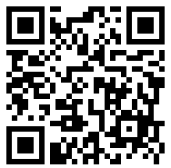
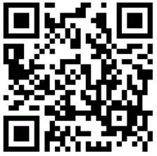
アンケート内容・イメージ
【イメージ図(一部抜粋)】
【質問項目(7問)】
①年代
②現在、備えとして保険（共済）に加入していますか？
③話を聞いてみたい保障や、加入している保険(共済)で
見直したい保障はありますか？(複数回答可)
④保障を考える上で参加してみたいものがありましたら
選択してください。(複数選択可)
⑤電機連合の組合員の皆さんだからこそ、加入できる
「電機連合共済」をご存知ですか？
⑥お名前(フルネーム)「例：電機 太郎」
⑦「メールアドレス」・「電話番号」いずれかを入力
ください。(任意)
詳細はURL・QRコードより
ご確認ください。
【サンプルURL・QRコード】
※アンケートの編集はNG
けんこう共済Ver.
URL：https://forms.gle/Fe5gyj9Fp9J4R6fNA
QRコード
けんこう共済アシストVer.
URL：https://forms.gle/f8ai38dHQnHWmUvt5
QRコード
※リンクより回答可能ですが、回答結果の確認はできません。

Slide 6
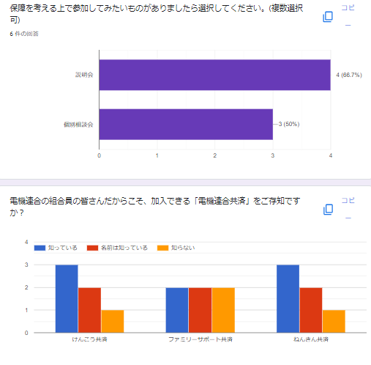
回答結果集約イメージ
自動的にグラフ化されるため、今後の取り組みに活かしやすいです！
未加入
知らない
無保障者を把握
共済の更なるPRが必要

Slide 7
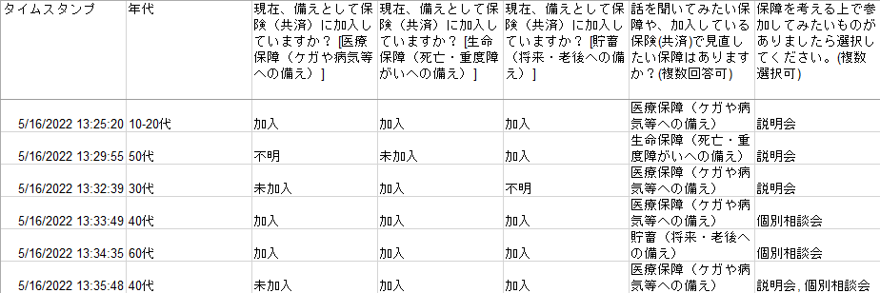
個別回答表イメージ
スプレッドシートやExcelで確認できます。
質問に対する回答
個人ごとの回答
……
任意回答
……
回答状況は、組合でも
タイムリーに確認できます！

Slide 8
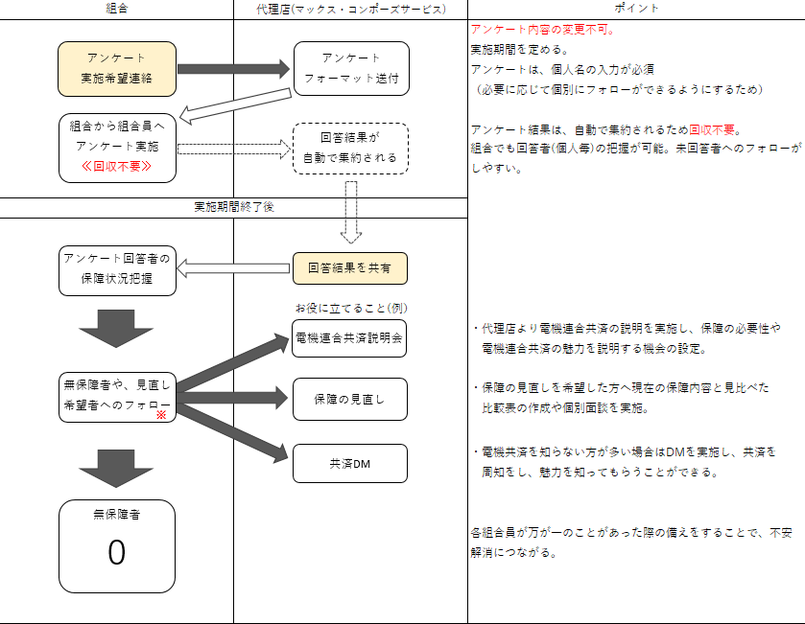
実施フロー
このような流れで
実施します！

Slide 9
組合での具体的な取り組みについて
①実施期間を決める
(例：7月1日～7月31日)
②目標回答数を決める
◇どのように回答数を増やすか検討。
（例：職場委員会で提案・執行部からの声掛け）
③組合員向け案内文章の作成・発信
◇次ページにサンプル掲載
具体的な進め方については
代理店にお気軽に相談ください。
アンケート問い合わせ先について
アンケート内に『組合名』『電話番号』『受付時間』
を記載します。
（例：○○労働組合 電話番号：03-3454-××××
受付時間：9時～18時）

Slide 10
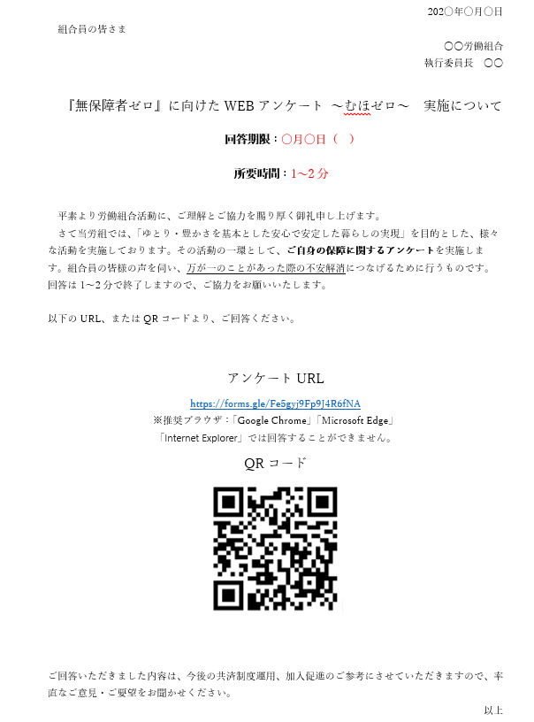
組合員向け案内文章サンプル
実施される際は
サンプルデータを
ご提供します。
是非、「むほゼロ」の実施を
ご検討ください！

